Slide 1
Primer video: https://www.youtube.com/watch?v=jMR-JdQazdE
SEGUNDO VIDEO
https://www.youtube.com/watch?v=X8Q4vPKDMpk

Slide 2
ESTRATEGIAS DE RETROALIMENTACIÓN EN LA EDUCACIÓN A DISTANCIA
Mg Psico. GONZALO JIMENEZ G.
DOCENTE ORIENTADOR
I.E. FÁTIMA
2020

Slide 4
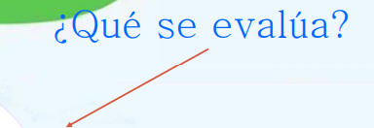

Slide 7
¿QUÉ ES LA RETROALIMENTACIÓN?
La retroalimentación puede entenderse como el componente de la evaluación que evidencia el vínculo entre los procesos de enseñanza y aprendizaje, ya que permite explicitar cuál es el avance en los logros de los alumnos y con ellos da cuenta de la pertinencia en cuanto a los métodos, estrategias y recursos utilizados en la enseñanza.

Slide 8
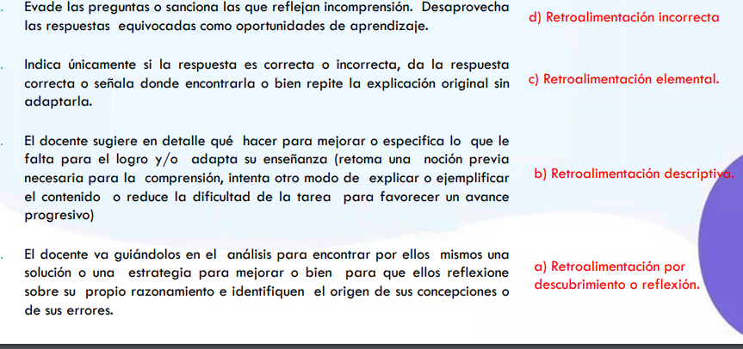

Slide 10
Retroalimentar consiste en:
Analizar, sistematizar y comunicar los resultados de la evaluación para que los alumnos cuenten con la información necesaria que les permita saber si se han logrado las metas de aprendizaje. Con ello los estudiantes pueden reconocer los motivos de los avances o bien las dificultades en el proceso con el fin de que se hagan los ajustes necesarios.

Slide 12
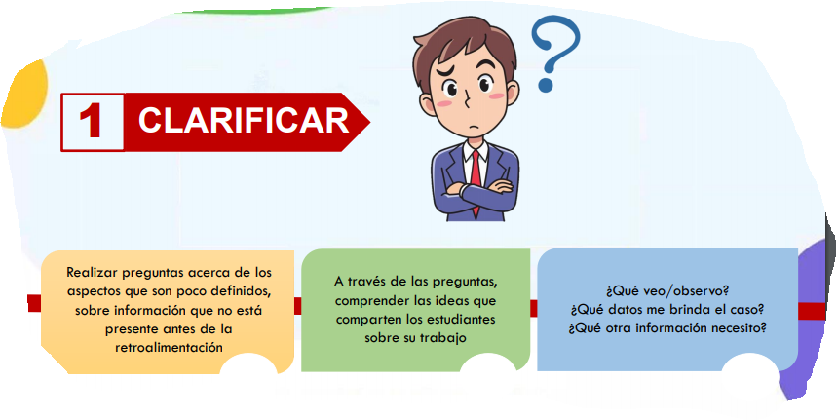

Slide 16
Aspectos que nunca debes perder de vista al retroalimentar:
La retroalimentación puede ser de manera verbal o escrita.
-Debe ser de forma oportuna y orientada hacia la mejora.

Slide 17
10 SUGERENCIAS PARA RETROALIMENTAR A LOS ESTUDIANTES
Partir de las metas de aprendizaje y los criterios de evaluación.
Incluirla en la planeación las actividades para dedicarle el tiempo adecuado.
Expresarse con respeto y amabilidad.
Brindarla oportunamente para poder ofrecer nuevas oportunidades de aprendizaje.
Crear un clima de confianza en el que el alumno se sienta cómodo.

Slide 18
Iniciar señalando los aspectos positivos.
Indagar qué generó el avance o resultado.
Ofrecer oportunidades para que los estudiantes identifiquen por sí mismos sus fortalezas, dificultades y áreas de mejora.
Jerarquizar y elegir lo más significativo para mejorar el aprendizaje.
Expresar con claridad qué esperamos que ocurra después.

Slide 19
El reconocimiento de lo logrado, lo que falta por recorrer, lo hecho y lo mejorable tendrán sentido siempre que la realimentación se haga oportunamente, es decir, que entre la evaluación y la realimentación no pase demasiado tiempo

